Slide 2
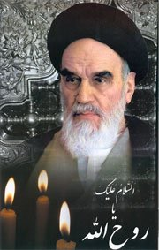
نظر امام خمينی درباره وهابيت
مگر مسلمانان نمی بینند که امروز مراکز وهابیت در جهان به کانون های فتنه و جاسوسی مبدل شده اند که از یک طرف اسلام اشرافیت، اسلام ابوسفیان، ... و اسلام آمریکایی را ترویج میکنند و از طرف دیگر سر بر آستان سرور خویش آمریکای جهان خوار می گذارند.
صحیفه امام ج 21، ص 80

Slide 3
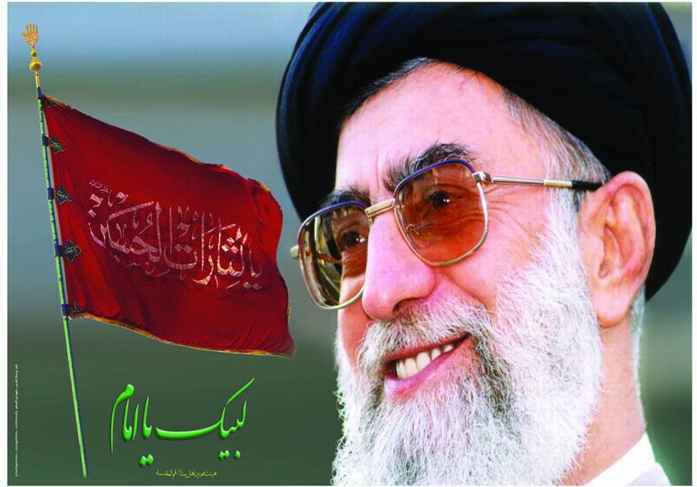
نظر مقام معظم رهبری درباره وهابیت
استکبار جهانی از طریق به وجود آوردن وهابیت سعی کرده است در داخل جامعه ی اسلامی، مرکز امنی را برای خود ایجاد کند و شما باید به طور صریح و آشکار مردم را نسبت به نقش وهابیون در ضربه زدن به وحدت اسلامی آگاه کنید.
Farsi.khamenei.ir

Slide 4
اعتقادات
همکاریهای وهابیت و صهیونیسم
عملکردها
سیاستها

Slide 5
اطاعت از حاکم ظالم و نهی از قيام
تکفیر مسلمین و حلال شمردن خون آنها
تخریب آثار اسلامی و احیای آثار یهود

Slide 6
سیاستهای خارجی وهابیت و همکاری با صهیونیسم
زمینه سازی حضور صهیونیسم در منطقه از طریق القاعده و طالبان
ارائه چهره خشن از
اسلام و ایجاد اسلام هراسی
ضربه بر وحدت اسلامی و آسیب پذیر کردن مسلمین
فراهم کردن
زمینه برای نابودی مقاومت در فلسطین

Slide 7
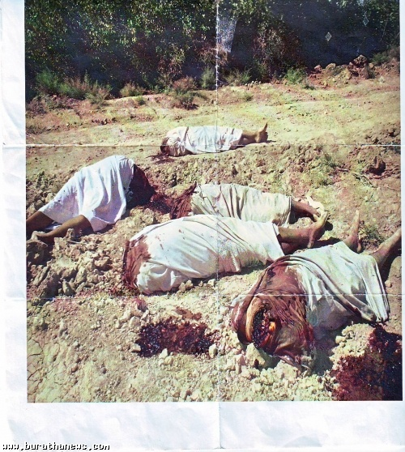
ارائه چهره خشن از اسلام و کمک به اسلام هراسی

Slide 8
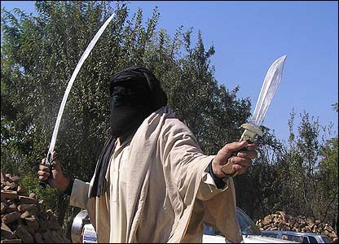
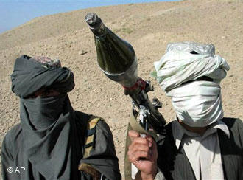
2- زمینه سازی حضور صهیونیسم در منطقه از طریق طالبان و القاعده

Slide 9
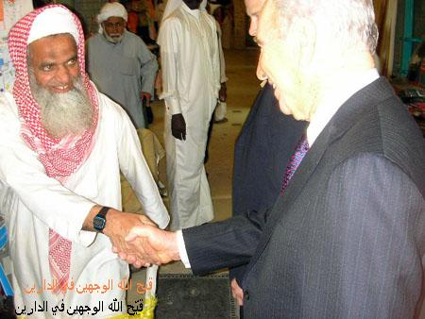
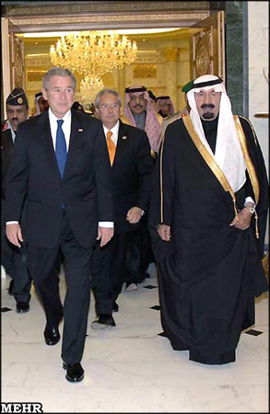
3- فراهم کردن زمینه برای نابودی مقاومت در فلسطین

Slide 10
4- ضربه بر وحدت اسلامی و آسیب پذیر کردن مسلمین
شهادت
آيت الله حکيم
جملات
علمای وهابی

Slide 11
بن باز و عدم امكان تقريب از مفتى أعظم سابق عربستان شيخ عبد العزيز بن باز استفتاء شد: «من خلال معرفة سماحتكم بتاريخ الرافضة ، ما هو موقفكم من مبدأ التقريب بين أهل السنة وبينهم؟» نظر شما نسبت به تقريب ميان شيعه و اهل تسنن چيست؟ وی پاسخ داد: «التقريب بين الرافضة وبين أهل السنّة غير ممكن; لأنّ العقيدة مختلفة ... فلا يمكن الجمع بينهما ، كما أنّه لا يمكن الجمع بين اليهود والنصارى والوثنيين وأهل السنّة ، فكذلك لا يمكن التقريب بين الرافضة وبين أهل السنّة؛ لاختلاف العقيدة التي أوضحناها». تقريب ميان شيعه و اهل تسنن ممكن نيست; زيرا عقائد اين دو باهمديگر سازگارى ندارد و همبستگى ميان آنان امكان پذير نيست همانگونه كه نمى شود اهل تسنن با يهود، نصارى و بت پرستان در يك جا گرد هم جمع شوند، همچنين به خاطر اختلاف اعتقادى كه ميان شيعه و اهل تسنن هست، تقريب ميان آنان امكان پذير نيست. مجموع فتاوى ومقالات لإبن باز ج5 ، ص156.

Slide 13
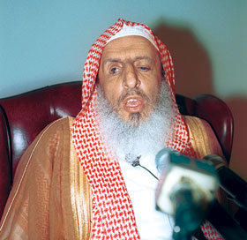
عملکردها!
تماس تلفنی مفتی عربستان با
خاخام های اسرائیلی برای شرکت در
اجلاس ادیان در ریاض
روزنامه صهیونیستی "یدیعوت آحارنوت
چهارشنبه14 فروردین 1387

Slide 14
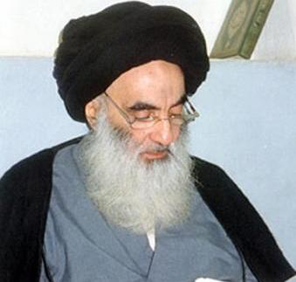
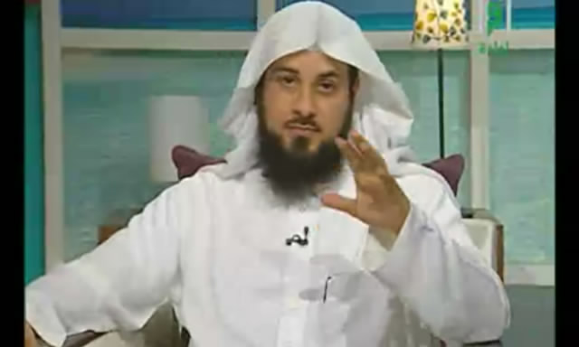
اهانت العریفی امام جمعه ریاض به آیت الله سیستانی
در شرایط بحرانی عراق
العریفی
آیت الله العظمی سیستانی

Slide 15
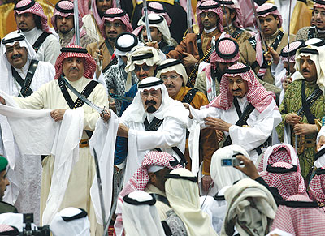
ورود به جنگ دولت یمن با گروه حوثی

Slide 16
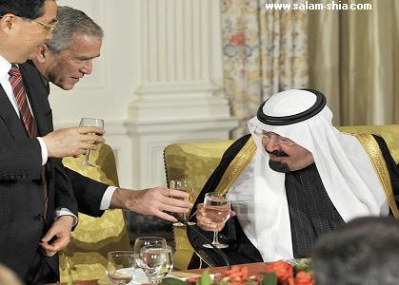
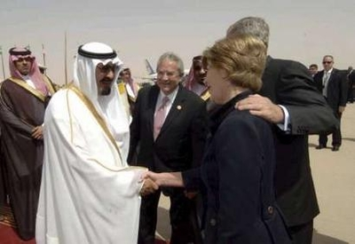
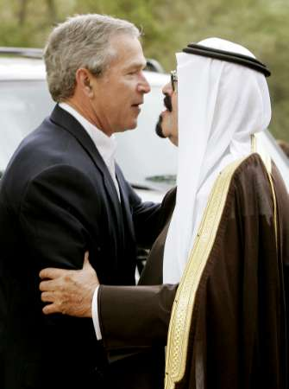
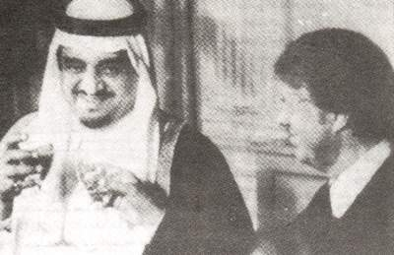
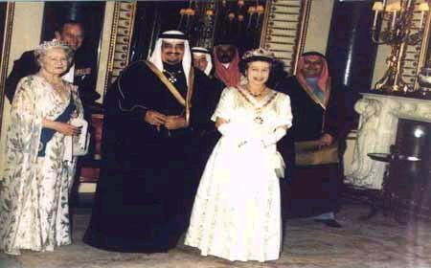
روابط عمیق شاهان سعود با انگلستان

Slide 17
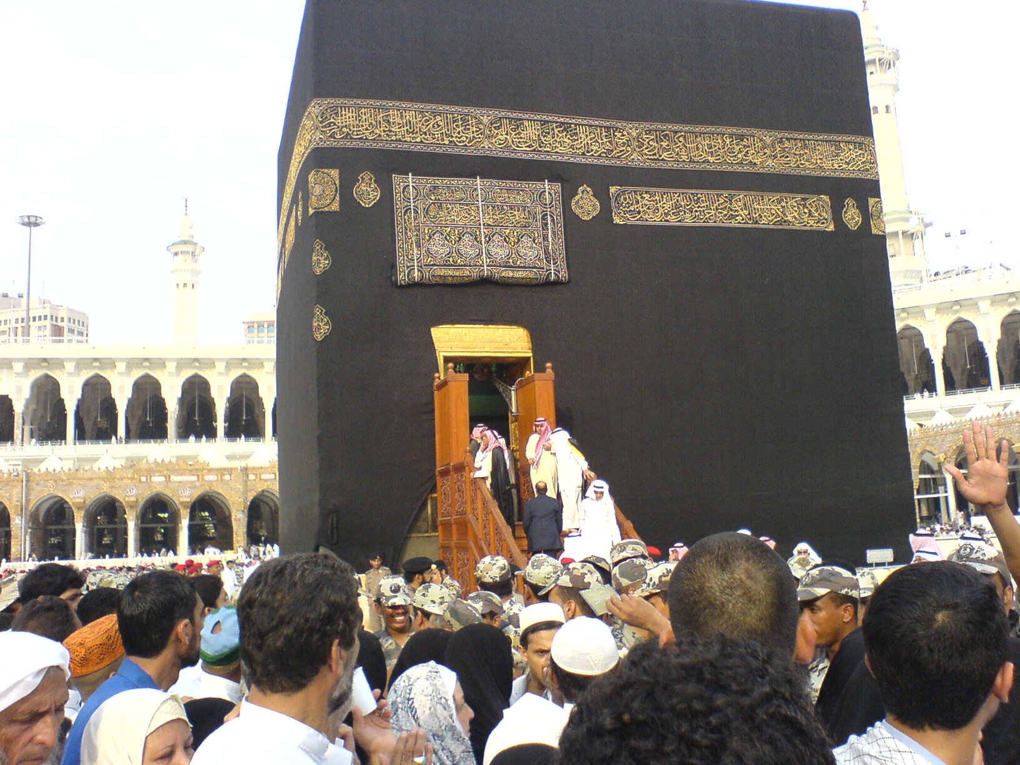
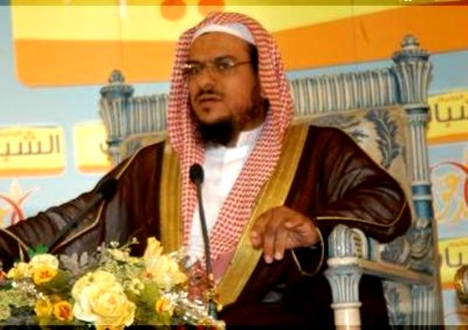
پیشنهاد تخریب مسجد الحرام درآستانه تخریب مسجد الاقصی توسط یوسف الاحمد

Slide 18
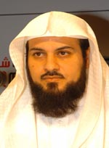
تقاضای عالم وهابی برای مسافرت به بیت المقدس
همزمان با بازسازی کنیسه خراب در بیت المقدس و رقص و پایکوبی صهیونیستها در مسجد الاقصی الغریفی امام جمعه ریاض درخواست سفر به بیت المقدس و اجرای برنامه از کنار مسجد الاقصی را کرد. که با استقبال مقامات اسرائیل مواجه شد.

